Slide 1
.
.
Автор: Горб Ирина Павловна
МБОУ СОШ №7
Ст.Канеловская
Староминского района
Краснодарского края

Slide 2
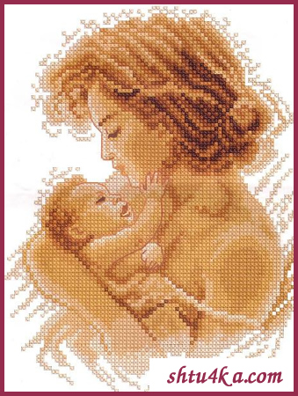
.
Мама — первое слово, Главное слово в каждой судьбе. Мама жизнь подарила, Мир подарила мне и тебе.

Slide 3
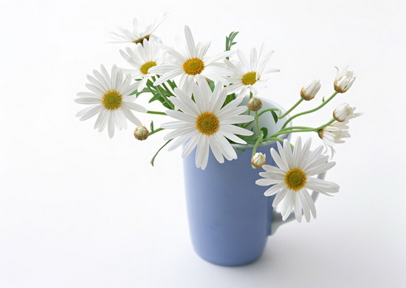
.
Нет, наверное,
ни одной страны, где бы не отмечался
День Матери.
В России День матери стали отмечать сравнительно недавно.
Установленный Указом Президента Российской Федерации Б. Н. Ельцина № 120 «О Дне матери» от 30 января 1998 года, он празднуется в последнее воскресенье ноября, воздавая должное материнскому труду и их бескорыстной жертве ради блага своих детей.

Slide 4
.
29 ноября -
День Матери России!

Slide 5
.
Новый праздник — День Матери — постепенно входит в российские дома.
И это замечательно:
сколько бы хороших, добрых слов мы не говорили нашим мамам, сколько бы поводов для этого ни придумали, лишними они не будут.

Slide 6
.
ИСТОРИЯ ПРАЗДНИКА
Чествование женщины-матери имеет многовековую историю.
По некоторым источникам традиция празднования Дня матери берет начало еще в женских мистериях древнего Рима, предназначенных для почитания Великой Матери - богини, матери всех богов.
.

Slide 7
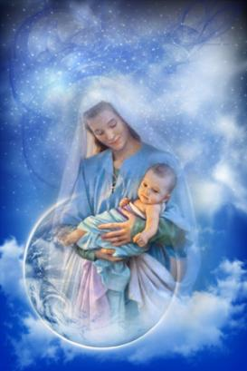
.
ИСТОРИЯ ПРАЗДНИКА
С XVII по XIX век в Великобритании отмечалось так называемое «Материнское воскресенье» — четвёртое воскресенье Великого поста, посвящённое чествованию матерей по всей стране.

Slide 8
.
В США «День матери» — день единства матерей в борьбе за мир во всём мире.
В 1910 году штат Виргиния первый признал День Матери официальным праздником. В 1914 году, президент США Вудро Вильсон объявил второе воскресенье мая национальным праздником в честь всех американских матерей.

Slide 9
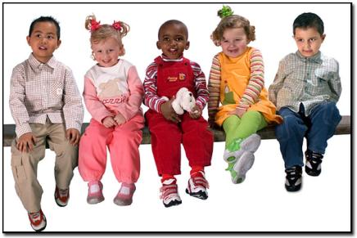
.
ИСТОРИЯ ПРАЗДНИКА
День Матери во второе воскресенье мая отмечают также Мальта, Дания, Финляндия, Германия, Италия, Турция, Австралия, Япония. Мальтийцы отмечают День матери с незапамятных времен.
В Эстонии День матери отмечают с 1992 года во второе воскресенье мая. В этот день вывешиваются флаги. Накануне в детских садах проходят утренники, а в школах - концерты для мам; дети дарят мамам открыточки и подарки.

Slide 10
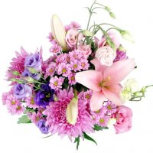
.
ИСТОРИЯ ПРАЗДНИКА
В Германии первый День матери отметили
13 мая 1923 года. В Финляндии День матери стали отмечать официально с 1927 года во второе воскресенье мая. В этот день вывешивают флаги, дети готовят подарки для мам, а папы стараются в этот день на кухне, каждый в меру своих способностей и возможностей. Поздравляют также и бабушек.

Slide 11
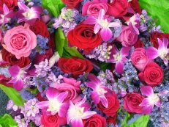
.
В Украине День матери начали отмечать еще в 1929 года, в Галичине, но со временем о нем подзабыли. Сегодня этот день отмечают во второе воскресенье мая, скромно, без торжеств. В Греции День матери отмечается 9 мая. История праздника ведется со времен античной Греции, когда греки отмечали весной день матери всех богов, Геи.

Slide 12
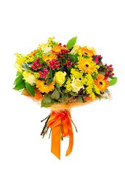
.
Среди многочисленных праздников, отмечаемых в нашей стране, День Матери занимает особое место. Это праздник, к которому никто не может остаться равнодушным.
В этот день хочется сказать слова благодарности всем Матерям, которые дарят детям любовь, добро, нежность и ласку.

Slide 13
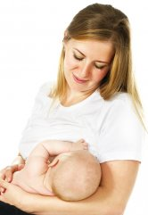
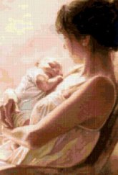
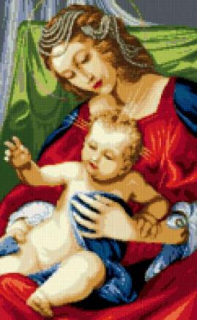
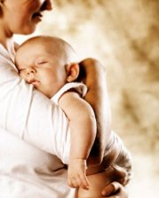
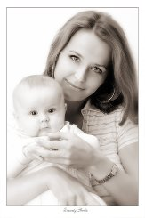
.
Без сна ночей твоих прошло немало, Забот, тревог за нас не перечесть, Земной поклон тебе, родная мама За то, что ты на белом свете есть.

Slide 14
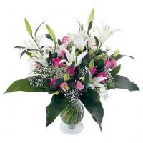
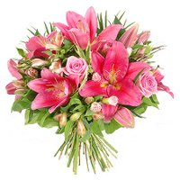
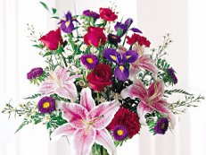
.
Спасибо вам, родные!
И пусть каждой из вас почаще говорят
теплые слова ваши любимые дети!
Пусть на их лицах светится улыбка
и радостные искорки сверкают
в глазах, когда вы вместе!

